Slide 1
Пригадай з Єнотиком!
Технологічний прийом КРОССВОРД
інформатика, 2 клас
Автор
Рудакова Л.В.,
учитель початкових класів
Новотроїцької ЗШ І- ІІІ ст. № 4
Волноваського району
Донецької області

Slide 2
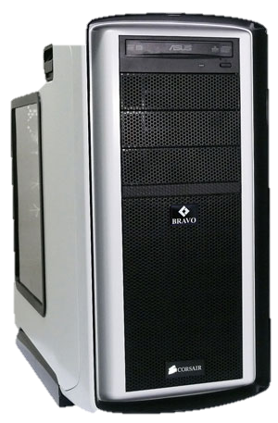
відповідь
1
п
р
о
ц
е
с
о
р
2
3
4
5
6
7
8
Системний блок комп'ютера

Slide 3
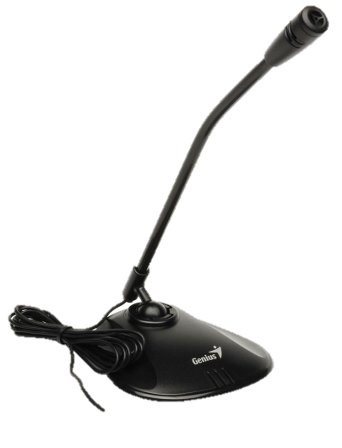
відповідь
1
п
р
о
ц
е
с
о
р
2
м
і
к
р
о
ф
о
н
3
4
5
6
7
8
Пристрій введення інформації

Slide 4
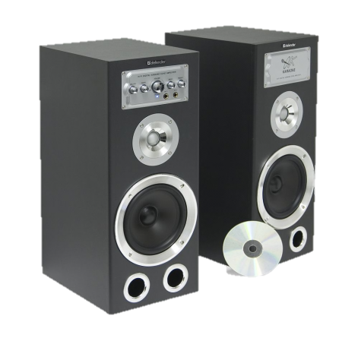
відповідь
1
п
р
о
ц
е
с
о
р
2
м
і
к
р
о
ф
о
н
3
к
о
л
о
н
к
и
4
5
6
7
8
Пристрій виведення інформації

Slide 5
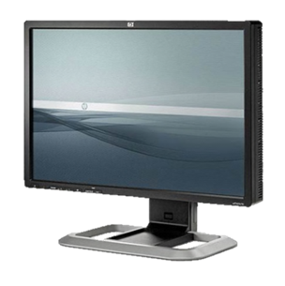
відповідь
1
п
р
о
ц
е
с
о
р
2
м
і
к
р
о
ф
о
н
3
к
о
л
о
н
к
и
4
г
5
м
о
н
і
т
о
р
6
7
8
Пристрій виведення інформації

Slide 6
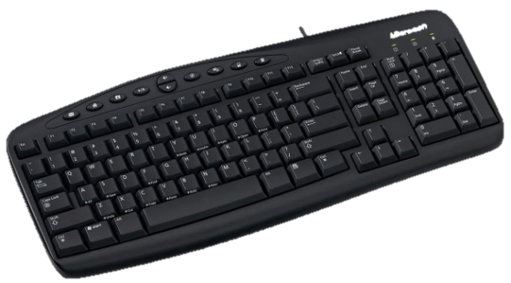
відповідь
1
п
р
о
ц
е
с
о
р
2
м
і
к
р
о
ф
о
н
3
к
о
л
о
н
к
и
4
г
5
м
о
н
і
т
о
р
6
к
л
а
в
і
а
т
у
р
а
7
8
Пристрій введення інформації

Slide 7
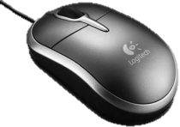
відповідь
1
п
р
о
ц
е
с
о
р
2
м
і
к
р
о
ф
о
н
3
к
о
л
о
н
к
и
4
г
5
м
о
н
і
т
о
р
6
к
л
а
в
і
а
т
у
р
а
7
м
и
ш
а
8
Пристрій введення інформації

Slide 8
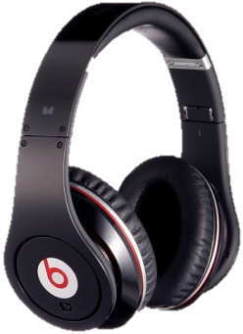
відповідь
1
п
р
о
ц
е
с
о
р
2
м
і
к
р
о
ф
о
н
3
к
о
л
о
н
к
и
4
г
5
м
о
н
і
т
о
р
6
к
л
а
в
і
а
т
у
р
а
7
м
и
ш
а
8
н
а
в
у
ш
н
и
к
и
Пристрій виведення інформації

Slide 9
Молодці!
вихід

Slide 10
Інтернет-джерела
фон http://salan.ucoz.ru/_ld/0/47____2.jpeg
єнотик http://s1.pic4you.ru/allimage/y2012/09-17/12216/2448094.png
принтер http://kompteh.ucoz.ru/kartinka/Epson_CX3900.jpg
колонки http://www.ixbt.com/multimedia/defender/mercury55/all-big.jpg
монітор http://900igr.net/datai/informatika/Kompjuter-4/0008-006-Monitor.png
клавіатура http://domcomputer.ru/wp-content/uploads/2012/04/keyboard.jpg
миша http://lib.rus.ec/i/17/166017/i_018.jpg
мікрофон http://www.era.kh.ua/img/microphones/25683/genius_mic-01a_black__25683_1.jpg
навушники http://www.3dnews.ru/assets/external/illustrations/2008/07/23/89461.jpg
системний блок http://www.overclockers.ua/news/system/108551-bravo-extreme-1.jpg

